Slide 1
ERZİNCAN MESLEKİ VE TEKNİK ANADOLU LİSESİ

Slide 2
ALANLARIMIZ VE DALLARIMIZ
1.RAYLI SİSTEMLER TEKNOLOJİSİ
-Raylı sistemler inşaat
2.ELEKTRİK-ELEKTRONİK TEKNOLOJİSİ
-Endüstriyel bakım ve onarım
-Elektrik tesisatları ve pano monitörlüğü
3.MOTORLU ARAÇLAR TEKNOLOJİSİ
-Otomotiv ve elektromekanik
4.METAL TEKNOLOJİSİ
-Kaynakçılık
5.HARİTA-KADASTRO TEKNOLOJİSİ
-Tapuculuk
-Kadastroculuk
6.MAKİNE TEKNOLOJİSİ
-Makine ve bakım onarım
7.MOBİLYA VE İÇ MEKAN TASARIM
-Mobilya ve iç mekan ressamlığı
8.İNŞAAT TEKNOLOJİSİ
-Beton-çimento ve zemin tek

Slide 3
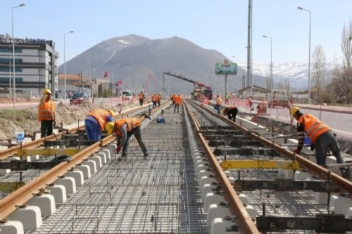

Slide 4
1.RAYLI SİSTEMLER TEKNOLOJİSİ
Ülkemizde demiryollarının nitelikli insan gücü ihtiyacına cevap verecek ortaöğretim seviyesinde bir eğitim kurumunun bulunmamasının yanı sıra son yıllarda özellikle büyük şehirlerde raylı ulaşım sistemine yönelik yatırımların ve çalışmaların artması ve demiryollarının ve diğer raylı sistemlerin hızla gelişmesi bu alana yönelik ortaöğretim düzeyinde eğitim almış nitelikli ara insan gücüne olan talebi her geçen gün artırmaktadır.
ÜNİVERSİTE ADI | FAKÜLTE ADI | TABAN PUAN
KARABÜK ÜNV. | MÜHENDİSLİK FAKÜLTESİ(raylı sis. Müh.) | 265,86
KARABÜK ÜNV. | MÜHENDİSLİK FAKÜLTESİ(İ.Ö) (raylı sis. Müh.) | 257,57

Slide 5
1.RAYLI SİSTEMLER TEKNOLOJİSİ M.T.O.K. PROGRAMLARI
ORTAÖĞRETİM ALAN ADI | YÜKSEKÖĞRETİM LİSANS PROGRAMLARI | ÖĞRETİM YILI
Raylı Sistemler Teknolojisi ( İnşaat ) | İnşaat Mühendisliği (M.T.O.K) | 5
GAZİ ÜNİVERSİTESİ | MÜHENDİSLİK FAKÜLTESİ İNŞAAT MÜHENDİSLİĞİ | 396,92416
GAZİ ÜNİVERSİTESİ | TEKNOLOJİ FAKÜLTESİ İNŞAAT MÜHENDİSLİĞİ | 264,67042

Slide 6
RAYLI SİSTEMLER STAJ YERLERİ
TCDD

Slide 7
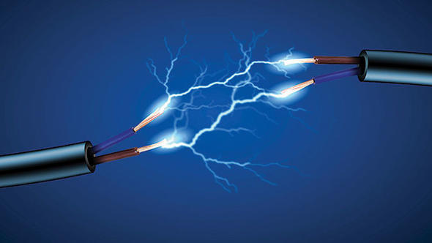
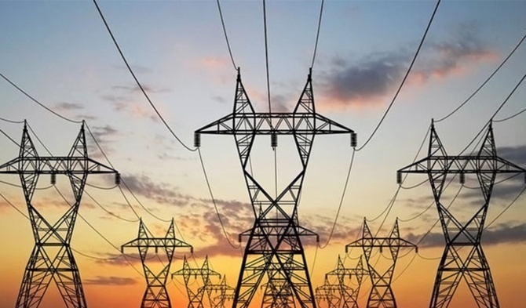

Slide 8
2.ELEKTRİK-ELEKTRONİK TEKNOLOJİSİ
Elektrik-Elektronik sanayi, küresel düzeyde hızla değişen pazar ve rekabet koşulları nedeni ile sürekli ve dinamik bir gelişim içindedir. Bu özellikleri nedeni ile stratejik bir sanayi olarak ülkelerin yakın ilgisini çekmekte ve bu sektör için devletler tarafından özel planlamalar yapılmaktadır. Özellikle hızla küreselleşmekte olan bu sektörde rekabet büyük yoğunluk kazanmakta ve sanayileşmiş ülkeler bu sektörün korunması ve rekabet gücünün geliştirilmesi için özel politikalar uygulamaktadırlar.
ÜNİVERSİTE ADI | FAKÜLTE ADI | TABAN PUAN
AFYON KOCATEPE ÜNV. | TEKNOLOJİ FAKÜLTESİ | 216,071
AFYON KOCATEPE ÜNV. | MÜHENDİSLİK FAKÜLTESİ | 278,36

Slide 9
2.ELEKTRİK-ELEKTRONİK TEKNOLOJİSİ
ORTAÖĞRETİM ALAN ADI | YÜKSEKÖĞRETİM LİSANS PROGRAMLARI
ORTAÖĞRETİM ALAN ADI | YÜKSEKÖĞRETİM LİSANS PROGRAMLARI | ÖĞRETİM YILI
Elektrik –Elektronik Teknolojisi | Bilgisayar Mühendisliği (M.T.O.K) Elektrik-Elektronik Mühendisliği (M.T.O.K) Mekatronik Mühendisliği (M.T.O.K) | 5
GAZİ ÜNV. | BİLGİSAYAR MÜH. TEKNOLOJİ FAKÜLTESİ | 306,537
MARMARA ÜNV. | MEKATRONİK MÜH. TEKNOLOJİ FAKÜLTESİ | 307,531

Slide 10
ELEKTRİK-ELEKTRONİK ALANI STAJ YERLERİ
Aymina Led -Tunay gıda
Kızılay -Erzincan belediyesi
Taner elektrik -Cantekin elektrik
Aras elektrik
Nil elektrik
Yıldırım elektrik
Enerya
Sağlık il müdürlüğü
Şeker fabrikası

Slide 11
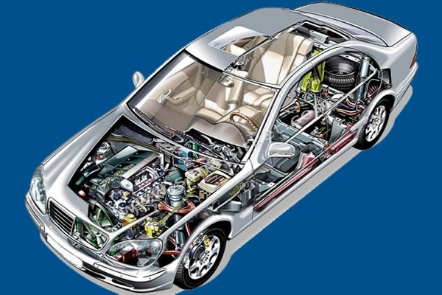

Slide 12
3.MOTORLU ARAÇLAR TEKNOLOJİSİ
Motorculuk; motorlu araçların yapılarını, çalışma tekniğini, ayar bakım ve onarımları ile yenileştirilmelerinin öğretildiği bir meslek alanıdır.
Öğrencilere, motor, tesviye, kaynak, oto elektrik-elektroniği, şasi-aktarma organları, motor ayarları, bakım-servis, yenileştirme ile benzinli ve dizel motor onarımı konularında temel ve ileri mesleki yeterlikler kazandırılmaktadır.
Bu bölüm mezunları, endüstrinin çeşitli kesimlerindeki oto servis istasyonlarında, oto tamirhanelerinde ve benzeri işyerlerinde çalışabilirler.
ÜNİVERSİTE ADI | FAKÜLTE ADI | TABAN PUAN
GAZİ ÜNV. | TEKNOLOJİ FAKÜLTESİ (OTOMOTİV MÜH.) | 261,06
ULUDAĞ ÜNV. | MÜHENDİSLİK FAKÜLTESİ(OTOMOTİV MÜH.) | 352,85

Slide 13
3.MOTORLU ARAÇLAR TEKNOLOJİSİ
ORTAÖĞRETİM ALAN ADI | YÜKSEKÖĞRETİM LİSANS PROGRAMLARI | ÖĞRETİM YILI
MOTORLU ARAÇLAR TEKNOLOJİSİ | İMALAT MÜHENDİSLİĞİ MAKİNE MÜHENDİSLİĞİ MEKATRONİK MÜHENDİSLİĞİ OTOMOTİVMÜHENDİSLİĞİ | 5
KOCAELİ ÜNV. | OTOMOTİV MÜH. TEKNOLOJİ FAKÜLTESİ | 246,00
GAZİ ÜNV. | İMALAT MÜHENDİSLİĞİ TEKNOLOJİ FAKÜLTESİ | 245,26

Slide 14
MOTORLU ARAÇLAR BÖLÜMÜ STAJ YERLERİ
İl özel idare
Otoyiğit otomotiv
Sistem oto tamirhanesi
Servis istasyon
Teknik oto tamir

Slide 15
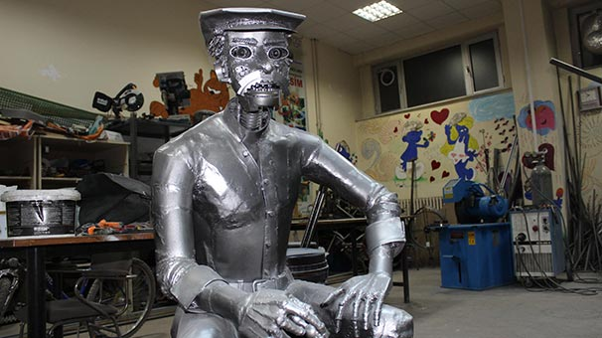
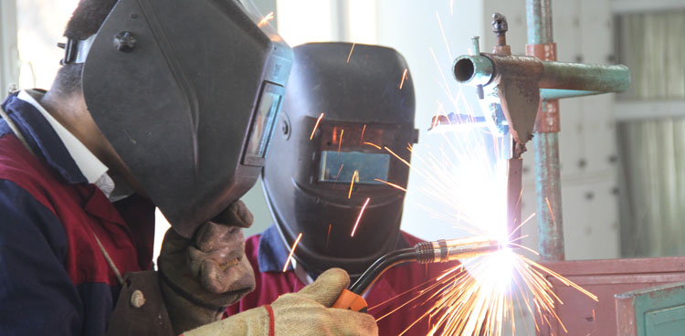

Slide 16
4.METAL TEKNOLOJİSİ
Çevremizde gördüğümüz Metalden yapılmış bütün sistemlerin tasarlandığı ve üretildiği alandır.Sektör olarak geniş alana yayılmıştır. Erzincan gibi sanayisi hızla gelişmekte olan bölgelerde yetişmiş Metal Teknolojisi mezunlarına ihtiyaç duyulmaktadır. Günümüzde işsizliğin giderek artığı gözlenmektedir. Üretime dönük,yaratıcı nesillerin yetiştirilmesi büyük önem taşımaktadır.
ÜNİVERSİTE ADI | FAKÜLTE ADI | TABAN PUAN
GAZİ ÜNV. | TEKNOLOJİ FAKÜLTESİ | 242,07
GAZİ ÜNV. | MÜHENDİSLİK FAKÜLTESİ | 298,05

Slide 17
4.METAL TEKNOLOJİSİ
ORTAÖĞRETİM ALAN ADI | YÜKSEKÖĞRETİM LİSANS PROGRAMLARI | ÖĞRETİM YILI
METAL TEKNOLOJİSİ | İmalat Mühendisliği (M.T.O.K) Metalurji ve Malzeme Mühendisliği (M.T.O.K) | 5
MARMARA ÜNV. | METALURJİ VE MALZEME MÜH. | 249,135
SÜLEYMAN DEMİREL ÜNV. | İMALAT MÜH. | 242,123

Slide 18
METAL BÖLÜMÜ STAJ YERLERİ
Metal demir doğrama
Ağır bakım
Sanat metal
Şeker fabrikası
Hidromek
Tezel metal
Tunay gıda
Mayda metal
Akkar karakale otomotiv

Slide 19
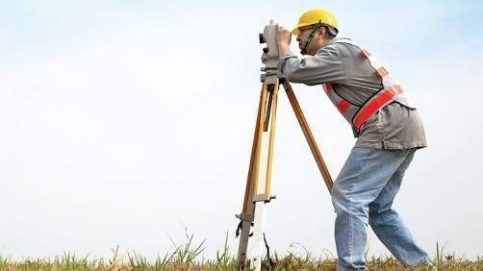

Slide 20
5.HARİTA-TAPU-KADASTRO TEKNOLOJİSİ
İnsanla toprak ve mülkiyet ilişkisi eski çağlardan beri önem arz etmiştir. Harita, tapu, kadastro sektörü de bu önem ve ihtiyaçtan doğmuştur. Anayasanın teminat altına aldığı mülkiyet hakkının tespiti ve kullanılmasına ilişkin işlemler, devletin sorumluluğunda harita, tapu, kadastro sektörü tarafından yapılmaktadır.

Slide 21
5.HARİTA-KADASTRO TEKNOLOJİSİ
ORTAÖĞRETİM ALAN ADI | YÜKSEKÖĞRETİM LİSANS PROGRAMLARI | ÖĞRETİM YILI
HARİTA-KADASTRO TEKNOLOJİSİ | HARİTA MÜH. | 5
Karadeniz Teknik Üniversitesi | HARİTA MÜH. | 382,05249
Necmettin Erbakan Üniversitesi | HARİTA MÜH. | 306,96105

Slide 22
HARİTA BÖLÜMÜ STAJ YERLERİ
Çevre-şehircilik il müdürlüğü
Tapu müdürlüğü
Erzincan belediyesi
Erzincan harita
Beyoğlu harita
Krc harita
Yıldız harita
Sena harita
Tarcan harita

Slide 23
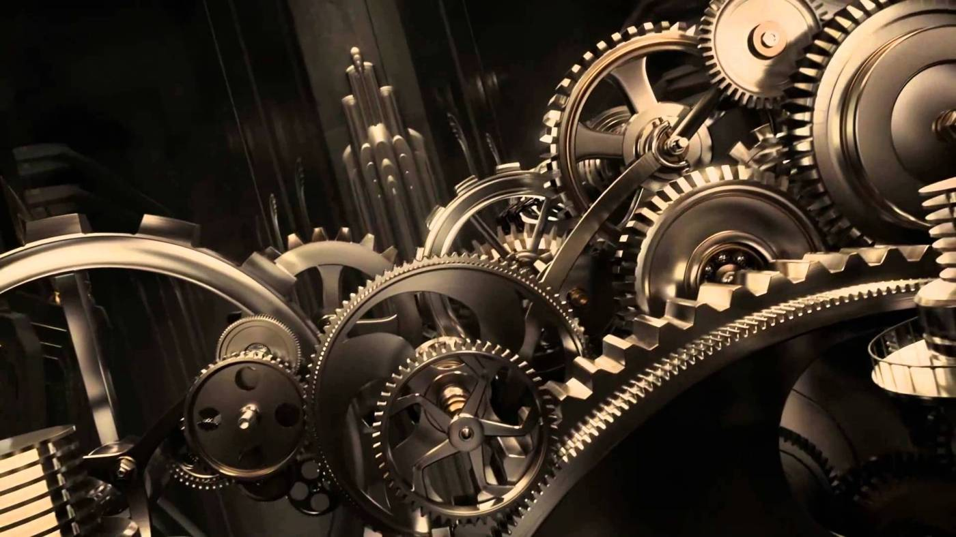

Slide 24
6.MAKİNE TEKNOLOJİSİ
Makine teknolojisi alanı, her türlü makine parçası ve kompleks makine tasarım, konstrüksiyon ve imalatı, arıza tespit ve teşhis, bakım ve onarım konularını içeren bir alandır. Tekerleğin icadından günümüze değin gelişen, sanayi devrimi ve ardından gelen sanayileşme ile birlikte üretim metotları akıl almaz boyutlarda gelişmiş ve gelişirken bir taraftan da zenginleşen bilgi haznesiyle birlikte alt dallara ayrılmış. İhtiyaca göre yeni yeni dallar türemiştir. Üretimdeki rekabet süreci bu dalların gittikçe çoğalması ve akademik bilgiye dayalı hale gelmesi sonucunu doğurmuştur.
ÜNİVERSİTE ADI | FAKÜLTE ADI | TABAN PUAN
SELÇUK ÜNV. | TEKNOLOJİ FAKÜLTESİ (MAKİNE MÜH.) | 261,50
SELÇUK ÜNV. | MÜHENDİSLİK FAKÜLTESİ (MAKİNE MÜH.) | 422,33

Slide 25
6.MAKİNE TEKNOLOJİSİ
ORTAÖĞRETİM ALAN ADI | YÜKSEKÖĞRETİM LİSANS PROGRAMLARI | ÖĞRETİM YILI
MAKİNE TEKNOLOJİSİ | İmalat Mühendisliği (M.T.O.K) Makine Mühandisliği (M.T.O.K) Mekatronik Mühendisliği (M.T.O.K) Otomativ Mühendisliği (M.T.O.K) | 5
PAMUKKALE ÜNV. | MEKATRONİK MÜH. | 257,57
SAKARYA ÜNV. | MAKİNE MÜH. | 280,50

Slide 26
MAKİNE BÖLÜMÜ STAJ YERLERİ
İl özel idare müdürlüğü
Şeker fabrikası
Ağır bakım
Erzincan belediyesi
Erzincan çimento
Eren torna
Hidromek
Mert otomotiv

Slide 27
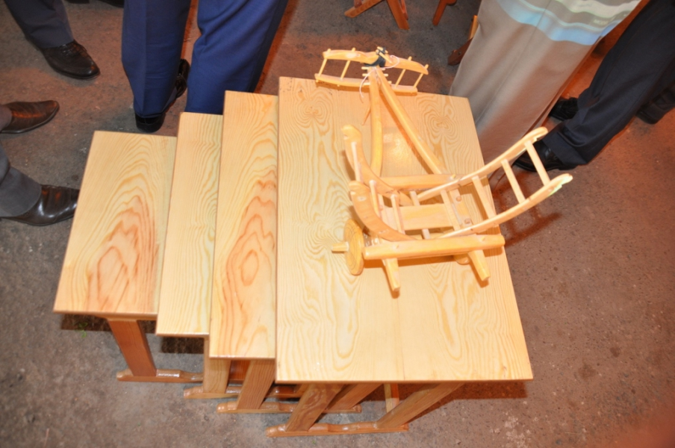

Slide 28
7.MOBİLYA VE İÇ MEKAN TASARIM
Mobilya ve iç mekân tasarımı meslek alanındaki eğitim; günün müşteri isteklerine cevap verebilecek, kaynakları ve zamanı verimli kullanabilecek kendini mesleki gelişimlerin gerisinde bırakmayacak nitelikli insan gücünü yetiştirmek için gelişen eğitim teknolojilerini ve metotlarını kullanarak faaliyetini sürdürmektedir.
ÜNİVERSİTE ADI | FAKÜLTE ADI | TABAN PUAN
GAZİ ÜNV. | TEKNOLOJİ FAKÜLTESİ(AĞAÇ İŞLERİ MÜH.) | 246.8609
MUĞLA SITKI KOCAMAN ÜNV. | TEKNOLOJİ FAKÜLTESİ(AĞAÇ İŞLERİ MÜH.) | 204,158

Slide 29
7.MOBİLYA VE İÇ MEKAN TASARIM
ORTAÖĞRETİM ALAN ADI | YÜKSEKÖĞRETİM LİSANS PROGRAMLARI | ÖĞRETİM YILI
MOBİLYA VE İÇ MEKAN TASARIM | İNŞAAT MÜH.(M.T.O.K) | 5
KARADENİZ TEKNİK ÜNV. | İNŞAAT MÜH.(M.T.O.K) | 245,08
DÜZCE ÜNV. | İNŞAAT MÜH.(M.T.O.K) | 245,21

Slide 30
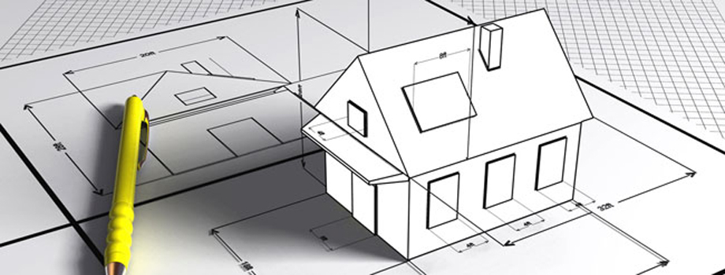
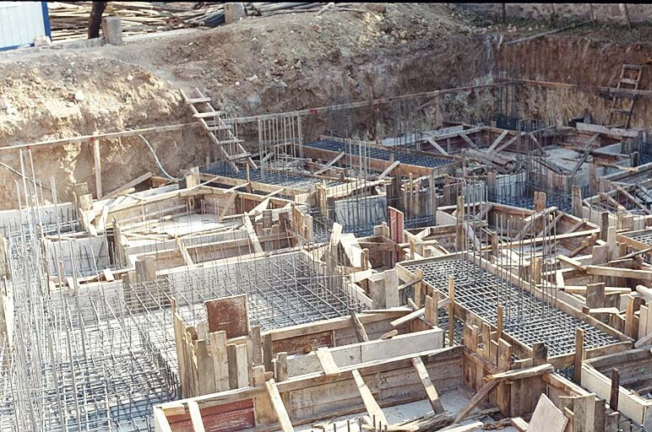

Slide 31
8.İNŞAAT TEKNOLOJİSİ
Günümüzde tek katlı yapılardan gökdelenlere kadar değişik binalar, barajlardan otoyollara, fabrikalardan asma köprülere kadar değişik amaçlara hizmet eden yapılar modern yapı teknolojisi kullanılarak inşa edilmektedir. Bu yapılar;
Müstakil evlerden toplu konutlara ve çok katlı yapılara kadar her tipteki evler,
Kara yolları, otoyollar, demir yolları, köprüler, tüneller, metrolar vb. yapılar,
Kanallar, barajlar, bentler, hidrolik santraller vb. su yapıları olarak sınıflandırılabilir.
İnsanlık var olduğu sürece yaşayacak sektörlerden birisi de inşaat sektörüdür. Gelişen teknoloji ile birlikte inşaat sektörü de kalite ve hız kazanmaktadır.
ÜNİVERSİTE ADI | FAKÜLTE ADI | TABAN PUAN
SAKARYA ÜNV. | TEKNOLOJİ ÜNV.(İNŞAAT MÜH.) | 257,57
SAKARYA ÜNV. | MÜHENDİSLİK FAKÜLTESİ(İNŞAAT MÜH.) | 354,94

Slide 32
8.İNŞAAT TEKNOLOJİSİ
ORTAÖĞRETİM ALAN ADI | YÜKSEKÖĞRETİM LİSANS PROGRAMLARI | ÖĞRETİM YILI
İNŞAAT TEKNOLOJİSİ |  | 5
KARADENİZ TEKNİK ÜNV. | İNŞAAT MÜH.(M.T.O.K) | 245,08
DÜZCE ÜNV. | İNŞAAT MÜH.(M.T.O.K) | 245,21

Slide 33
İNŞAAT BÖLÜMÜ STAJ YERLERİ
Eflatun yapı denetimi
Erdoğan inşaat
Erzincan test deney

